Slide 1
Ce que nous avons vu la semaine dernière
OpenClassrooms

Slide 2
Ce que j'ai fait cette semaine
Traitement de valeurs manquantes
Traitement des données texte
Analyser les caractères, les contractions, etc.
Tokenization
Nettoya des données texte
Stemming
Lemmatization
Text Vectorization
Bag of Word
Term Frequency – TF-IDF
OpenClassrooms

Slide 3
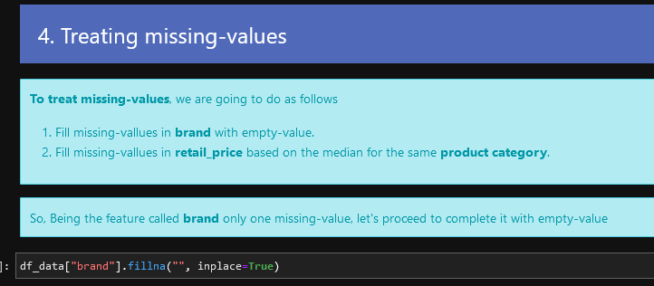
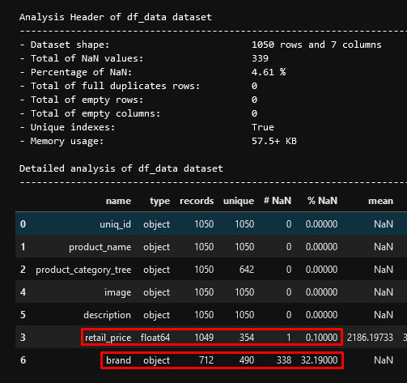
OpenClassrooms

Slide 4
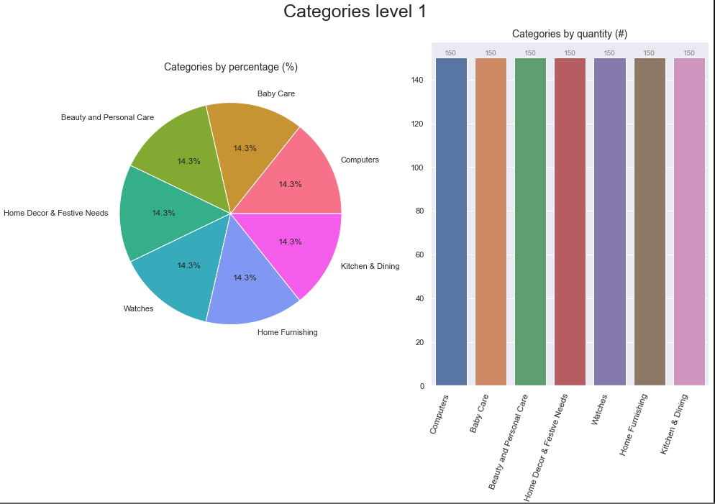
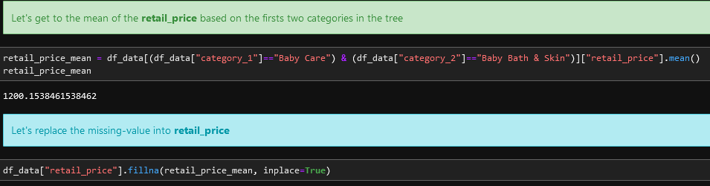
OpenClassrooms

Slide 5
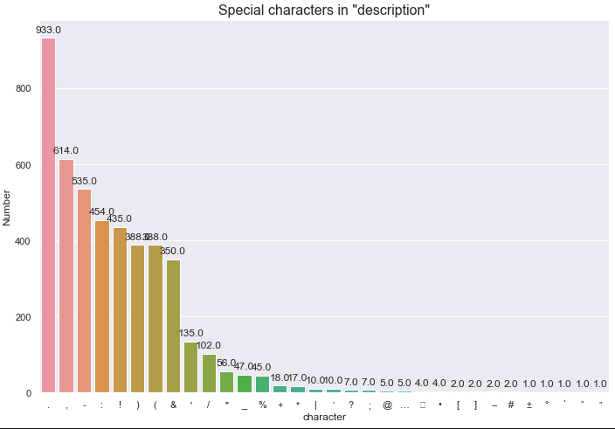
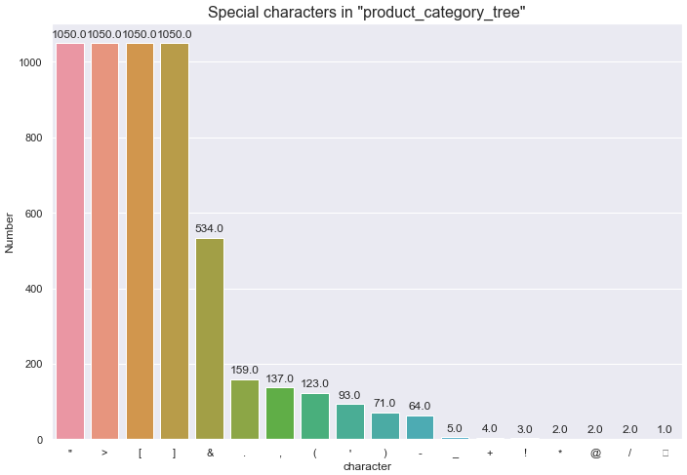
Traitement des données texte
OpenClassrooms

Slide 6
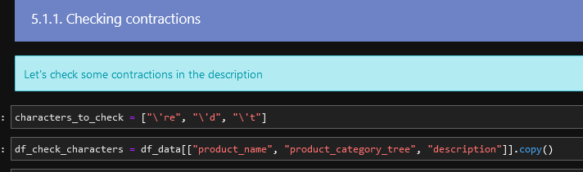
Traitement des données texte
OpenClassrooms

Slide 7
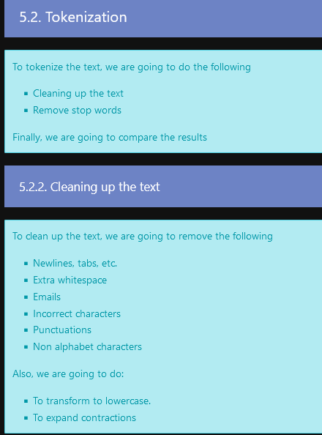
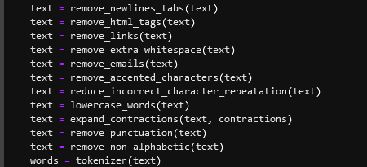
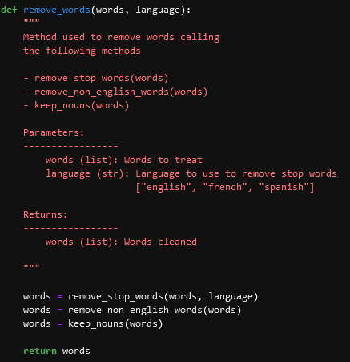
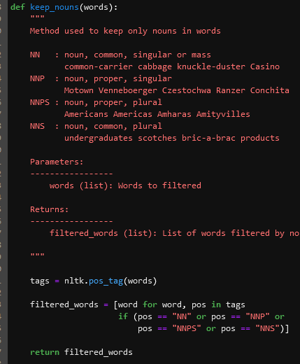
OpenClassrooms

Slide 8
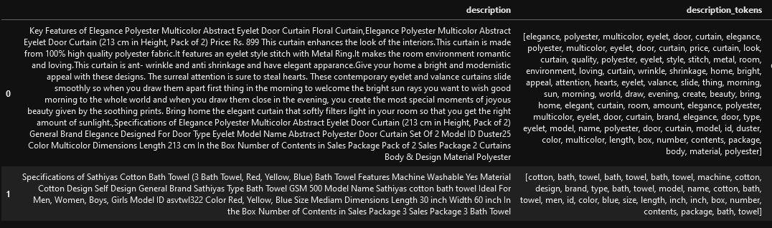
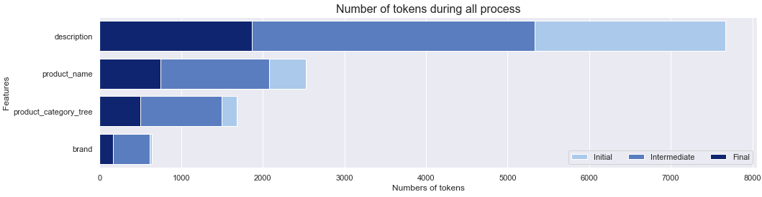
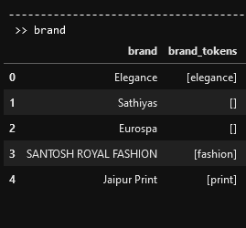
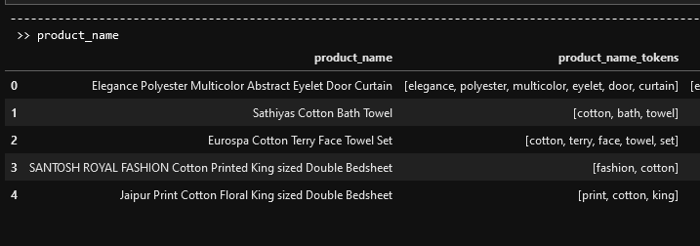
OpenClassrooms

Slide 9
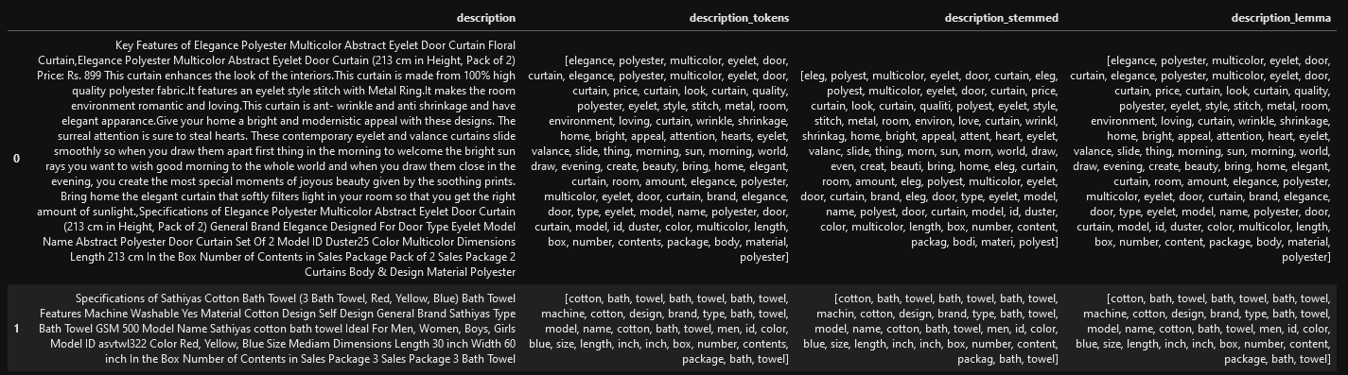
Stemming / Lemmatization
OpenClassrooms

Slide 10
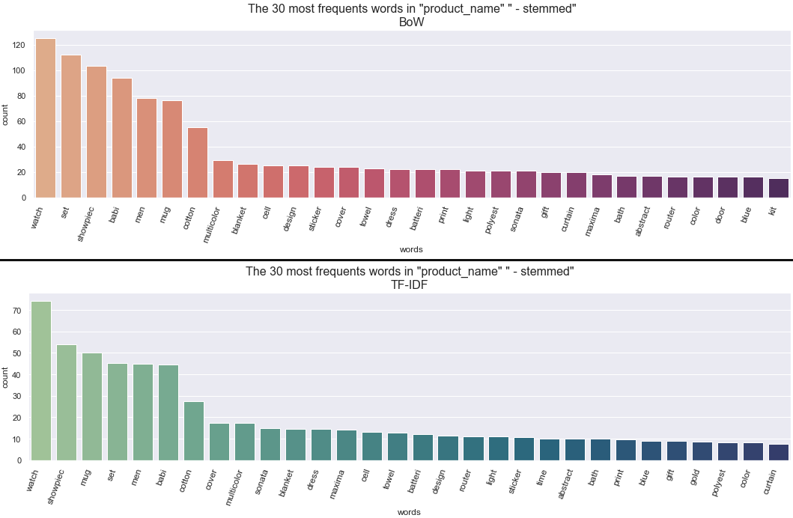


BoW / TF-IDF
OpenClassrooms

Slide 11
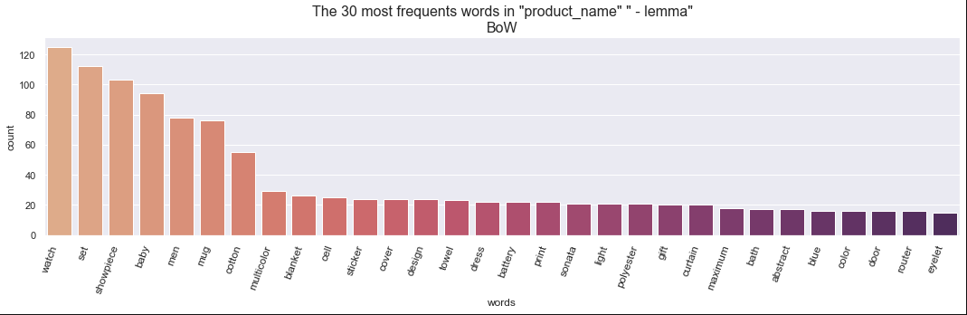
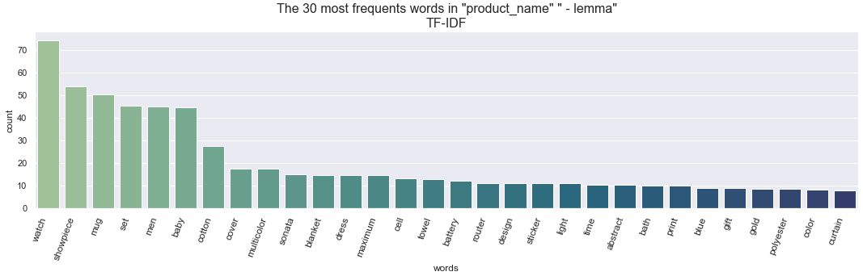
BoW / TF-IDF
OpenClassrooms

